Slide 1








Economías Colaborativas
y la aplicación en los Seguros Tradicionales

Slide 2
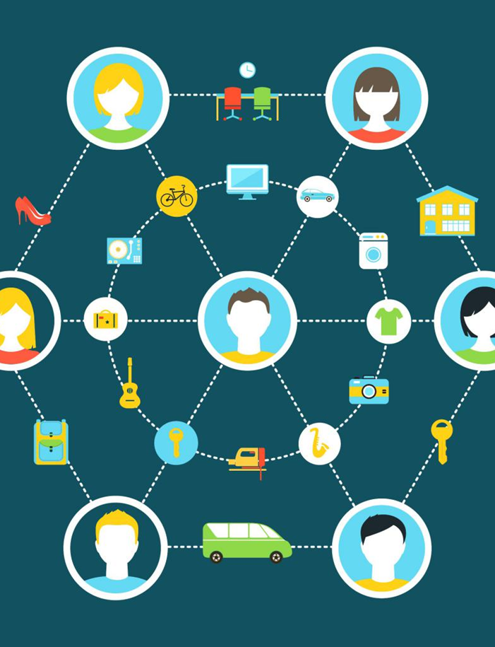

Definición y principales características
Modelo Económico llevado a cabo entre individuos (Peer to Peer)
Consiste en el intercambio de bienes y servicios a través de una plataforma online, con acceso a gran escala y a un nivel de eficiencia
Impact of macroeconomic factors
Se basa en la idea de maximizar la utilización de los recursos existentes, con el objetivo de fomentar sostenibilidad e impulsar interacción y el intercambio
Fomenta el desarrollo de emprendimiento social

Slide 3
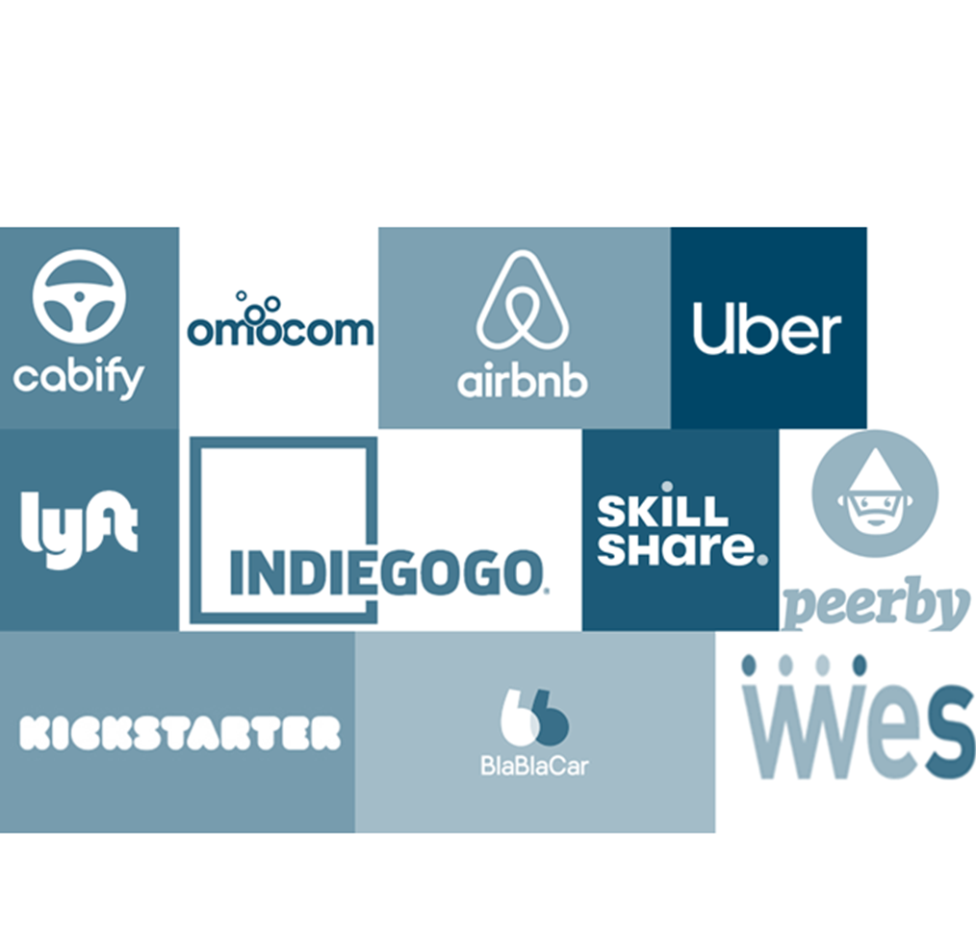



Orígenes y sectores de aplicación
Plataformas de transporte compartido
(Uber, Cabify, Lyft)
Alojamiento compartido (Airbnb)
Crowdfunding (Kickstarter o Indiegogo)
Intercambio de Habilidades (Skillshare)
Compartir herramientas y equipos (Peerby)
Seguros (Omocom, Wesura)
Surgimiento a mediados de la década de 1990, no obstante, despegó tras la crisis del año 2008

Slide 4


Características de las Economías Colaborativas
Acceso a bienes y servicios en lugar de poseerlo
Plataformas digitales que conectan a personas y facilitan transacciones
Interacción entre individuos eliminando la necesidad de intermediarios tradicionales
Utilización eficiente de recursos, es decir, aprovechar la capacidad estructural de los bienes y servicios para minimizar el desperdicio
Confianza y reputación, usualmente hay sistemas de calificación y reseñas para garantizar la seguridad y calidad

Slide 5


Ventajas y desafíos generales de las Economías Colaborativas
Beneficios
Reducción de Costos
Flexibilidad y adaptabilidad a necesidades y preferencias
Conexiones Comunitarias
Desafíos
Regulación y cumplimiento de normas
Protección de datos personales
Seguridad de las transacciones.

Slide 6
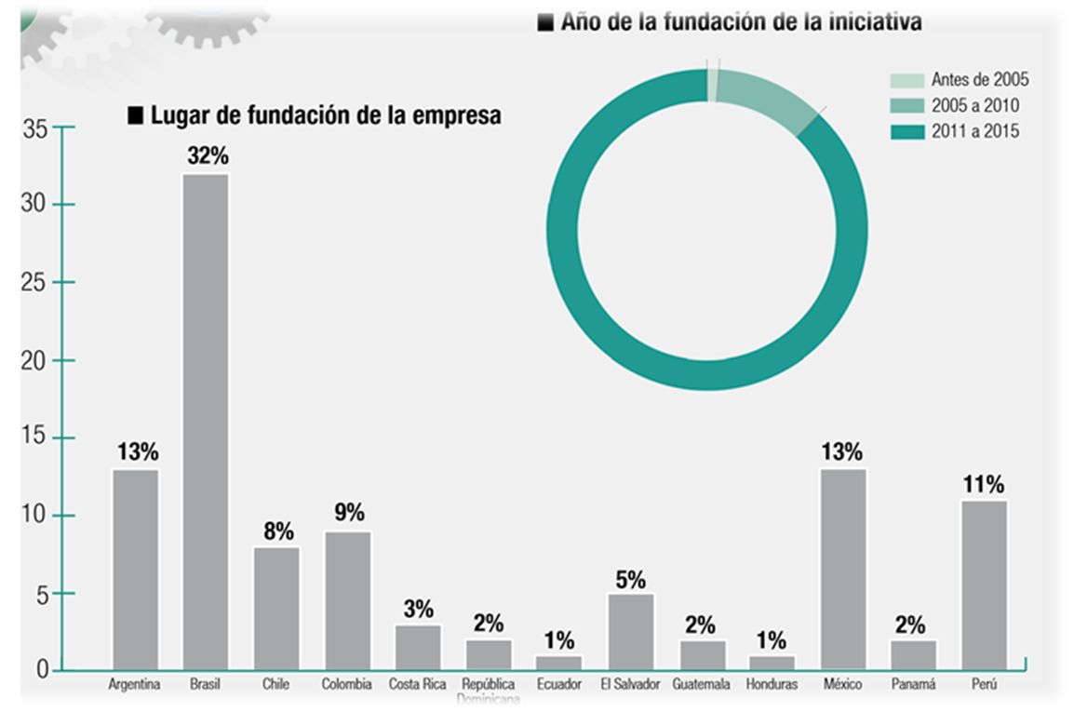

Desarrollo de Economías Colaborativas en Latinoamérica
Fuente: Fondo Multilateral de Inversiones, & IE Business School (2016). Economía colaborativa en América Latina

Slide 7
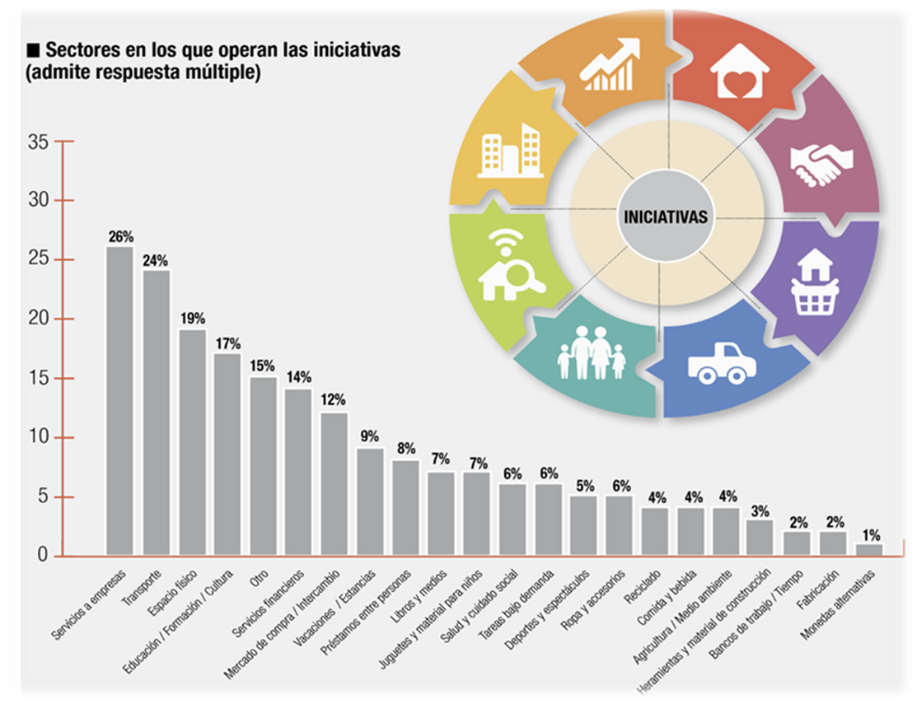
Desarrollo de Economías Colaborativas en Latinoamérica
Fuente: Fondo Multilateral de Inversiones, & IE Business School (2016). Economía colaborativa en América Latina. https://doi.org/10.18235/0006509

Slide 8

Economías Colaborativas en los Seguros
Plataformas de seguros colaborativos
Permiten a usuarios acceder a seguros de manera innovadora y transparente
Características Principales
Estas plataformas ofrecen características como transparencia, reducción de costos y personalización de seguros para usuarios
Inversión en innovación y tecnología
Promueven modelos descentralizados y mayor participación del cliente con soluciones eficientes y ágiles

Slide 9
Comparativa con los Modelos Tradicionales
Flexibilidad
Personalización y emisión
Los seguros colaborativos ofrecen mayor flexibilidad adaptándose mejor a las necesidades individuales que los seguros tradicionales
Los seguros colaborativos permiten un mayor nivel de personalización según las preferencias del usuario
Costos
Eficiencia en el ajuste y pago de siniestros
Los seguros colaborativos suelen tener costos más bajos gracias a la reducción de intermediarios y comisiones
Se comienza con proveer de mecanismos tecnológicos que permitan un ágil ajuste o convenio en caso de un siniestro

Slide 10
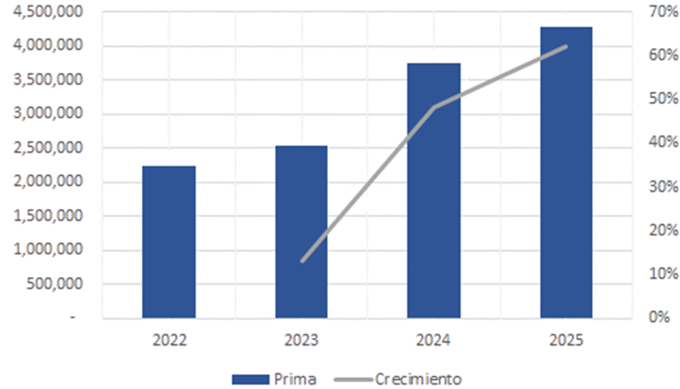


Ejemplo en México – Plataforma Autos
Crecimiento del 91% en los últimos 3 años
*cifras en dólares

Slide 11
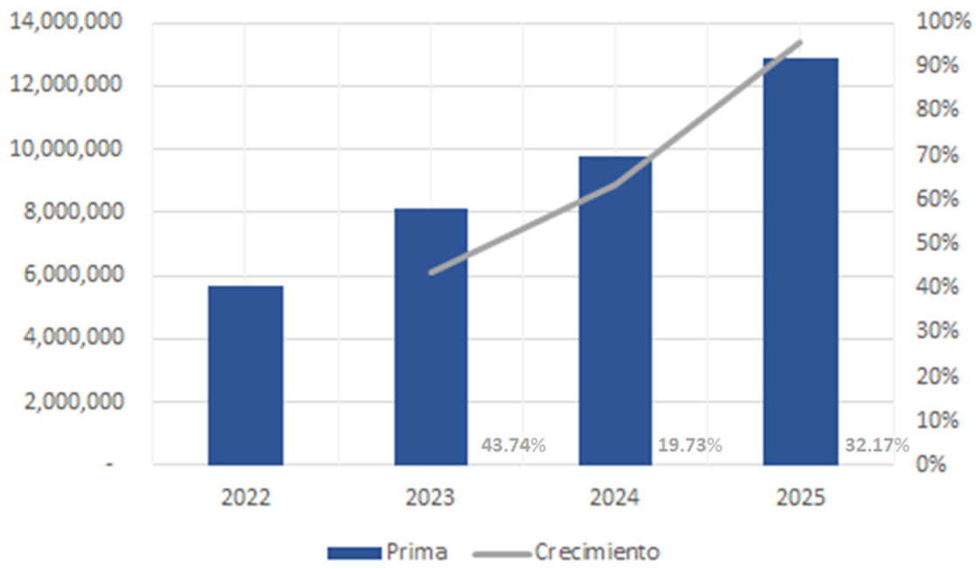
Ejemplo en México – Canales Digitales
y Alianzas Estratégicas - Autos

Slide 12


Efectos y desafíos para las compañías de Seguros
Generar confianza con el cliente para el éxito y adopción de nuevos seguros
Presión para Innovar (mayor alcance de la cobertura y mejor costo)
Competencia por el desarrollo de nuevos productos que implemente economía colaborativa
Mayor inversión en canales de distribución, alianzas estratégicas e inversión tecnológica
Riesgos reputacionales y fraudes, mejorar mecanismos de control

Slide 13



Tendencias y Perspectivas
Blockchain para transparencia
Asegura registros inmutables, sistema seguros y transparentes en los diferentes procesos.
Inteligencia Artificial en seguros
La inteligencia artificial mejora la eficiencia mediante análisis avanzados y automatización. Agentes que permitan eficientar procesos
Big Data para personalización
Big data permite personalizar pólizas y mejorar la experiencia del cliente a través de patrones, perspectivas, tendencias que permiten una mejor toma de decisiones.

Slide 14


Oportunidades para la Industria Aseguradora
Economía Colaborativa
Experiencia del Cliente
Adaptación a Necesidades Locales
Ofrece una oportunidad para transformar el sector y adaptarse a las nuevas demandas del mercado
Innovar en la experiencia del cliente es clave para captar nuevos segmentos y aumentar la satisfacción
Adaptación específicas de cada mercado, facilitando su aceptación y éxito

Slide 15

Gracias por su atención
Oscar Emilio Nolasco Ríos
onolasco@patriare.com.mx

